Slide 1
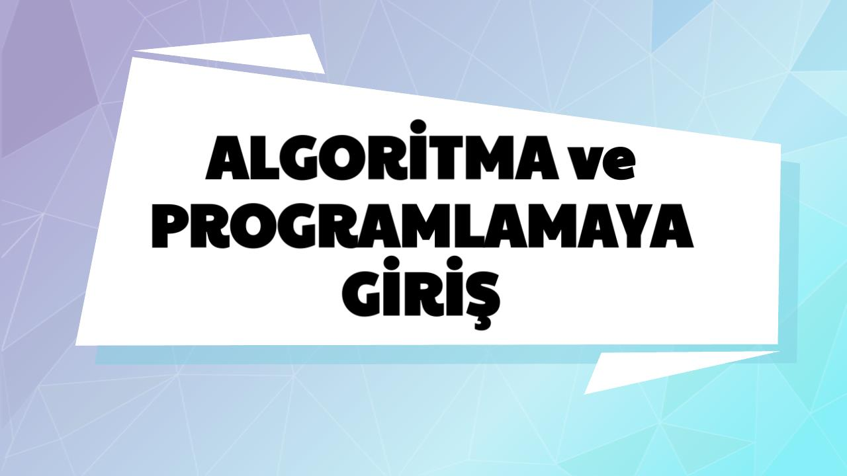

Slide 2
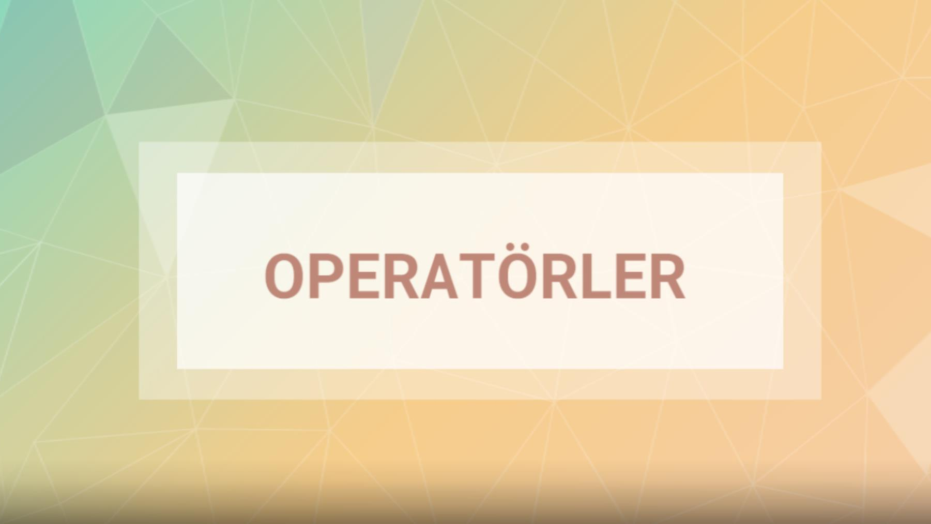

Slide 3
Operatörler
Programlama dillerinde tek başlarına herhangi bir anlamı olmayan fakat
programın işleyişine katkıda bulunan karakterlere ‘operatör’ denir.
3 başlıkta incelenebilir:
Matematiksel Operatörler
Karşılaştırma Operatörleri
Mantıksal operatörler

Slide 4
1. Matematiksel Operatörler
Sayısal işlemler yaparken kullandığımız operatörlerdir.
OPERATÖR | SEMBOL | KULLANIMI | İŞLEMİ
Toplama | + | 4+5 | 4 ve 5’i topla
Çıkarma | - | 4-5 | 4’ten 5’i çıkar
Çarpma | * | 4*5 | 4 ve 5’i çarp
Bölme | / | 4/5 | 4’ü 5’e böl(bölüm alınır)
Mod alma | % | 4 mod 5 | 4’ü 5’e böler fakat kalını alır

Slide 5
2. Karşılaştırma Operatörleri
Bazı durumlarda koşulun doğruluğunu kontrol ederken karşılaştırma operatörlerini kullanırız. Bu operatörlere ilişkisel operatörler de denir.
OPERATÖR | SEMBOL | KULLANIMI | İşlevi
Eşittir | = | X=Y | X’ in değeri Y’nin değerine eşittir
Küçüktür | < | X<Y | X’ in değeri Y’nin değerinden küçüktür
Büyüktür | > | X>Y | X’ in değeri Y’nin değerinden büyüktür
Küçük ya da eşittir | <= | X<=Y | X’ in değeri Y’nin değerinden küçük ya da eşittir
Büyük ya da eşittir | >= | X>=Y | X’ in değeri Y’nin değerinden büyük yada eşittir

Slide 6
3. Mantıksal Operatörler
Bazı durumlarda, kontrol edeceğimiz koşul, tek bir olaya bağlı olmayabilir. Birden fazla koşulu sorgulamak istediğimiz durumlarda mantıksal operatörler kullanılır. Farklı programlama dillerinde semboller değişebilir fakat kullanımları ve mantıkları aynıdır.
OPERATÖR | ÖRNEK SEMBOL | KULLANIMI | İŞLEMİ
And | && | x>y && y>z | x değeri y değerinden büyüktür ve y değeri z değerinden büyüktür
Or | || | x>y || x>z | x değeri y değerinden büyüktür veya x değeri z değerinden büyüktür

Slide 7
VE, VEYA operatörlerini kullanırken dikkat edilmesi gerekenler;
VE (AND) VEYA (OR)
A | B | SONUÇ
YANLIŞ | YANLIŞ | YANLIŞ
YANLIŞ | DOĞRU | YANLIŞ
DOĞRU | YANLIŞ | YANLIŞ
DOĞRU | DOĞRU | DOĞRU
A | B | SONUÇ
YANLIŞ | YANLIŞ | YANLIŞ
YANLIŞ | DOĞRU | DOĞRU
DOĞRU | YANLIŞ | DOĞRU
DOĞRU | DOĞRU | DOĞRU
and operatörü kullanılırken «DOĞRU» sonucuna ulaşılması için her iki koşulunda «doğru» olması gerekir.
or operatörü kullanılırken tek bir koşulun «doğru» olması «DOĞRU»
sonucuna ulaşılması için yeterli olmaktadır.

Slide 8
Örnek-1
Girilen iki sayının 4 işlemini yaparak ekrana yazdıran program. (Toplama, Çıkarma, Çarpma, Bölme)

Slide 9
Örnek-2
Kullanıcıdan iki açısı istenen üçgenin üçüncü açısını hesaplayan ve sonucu ekrana yazdıran program.

Slide 10
Örnek-3
Girilen bir sayının tek mi çift mi olduğunu kontrol ederek ekrana yazan
program.

Slide 11
Örnek-4
Vize ve final notu girilen öğrencinin hem vize notu hem final notu 30 ve üzeri ise ekrana «geçti» değilse «kaldı» yazdıran program.

